Slide 1
V Taller FOMIN COMPETITIVIDAD DE LAS PEQUEÑAS EMPRESAS, CLUSTERS, ENTORNO DE NEGOCIOS Y DESARROLLO LOCAL
Grupo de Trabajo
Gobernanza en Redes Empresariales

Slide 2
Gobernanza en Redes Empresariales: ¿qué entendemos por ella y por qué es importante?
El conjunto de motivaciones, incentivos y niveles de confianza recíproca que constituyen “activos intangibles” de un proyecto o iniciativa de red.
Determinados por: naturaleza y distribución de liderazgos en la red y su entorno, la propensión asociativa y en general, la calidad y profundidad de las relaciones económico-productivas entre actores de una red empresarial o cadena de valor.
Puede condicionar potencial de acciones de mejoramiento colectivo
Puede determinar mayores o menores costos de transacción de estrategias o soluciones asociativas
Influye en la distribución de los beneficios apropiables al interior de una red o cadena productiva
Influye en la sostenibilidad del esfuerzo asociativo y de la red o cadena a futuro

Slide 3
Gobernanza en Redes Empresariales: elementos “internos” determinantes
Liderazgo(s):
existencia, legitimación, riesgo de “captura” por parte de actores dominantes
Capacidades competitivas empresas de la red:
Estándares y prácticas productivas, propensión innovadora, absorción tecnológica
Cohesión entre empresas:
alineación de incentivos entre miembros y capacidad de avanzar hacia visiones compartidas de futuro
Propensión a la asociatividad:
experiencias asociativas previas, instancias cooperativas, visión de bienes colectivos (“club”).
Reglas de participación y decisión:
explícitas, conocidas, aceptadas, practicadas, sanciones al incumplimiento
Espacios de revisión y retroalimentación:
periodicidad, participación, efectividad

Slide 4
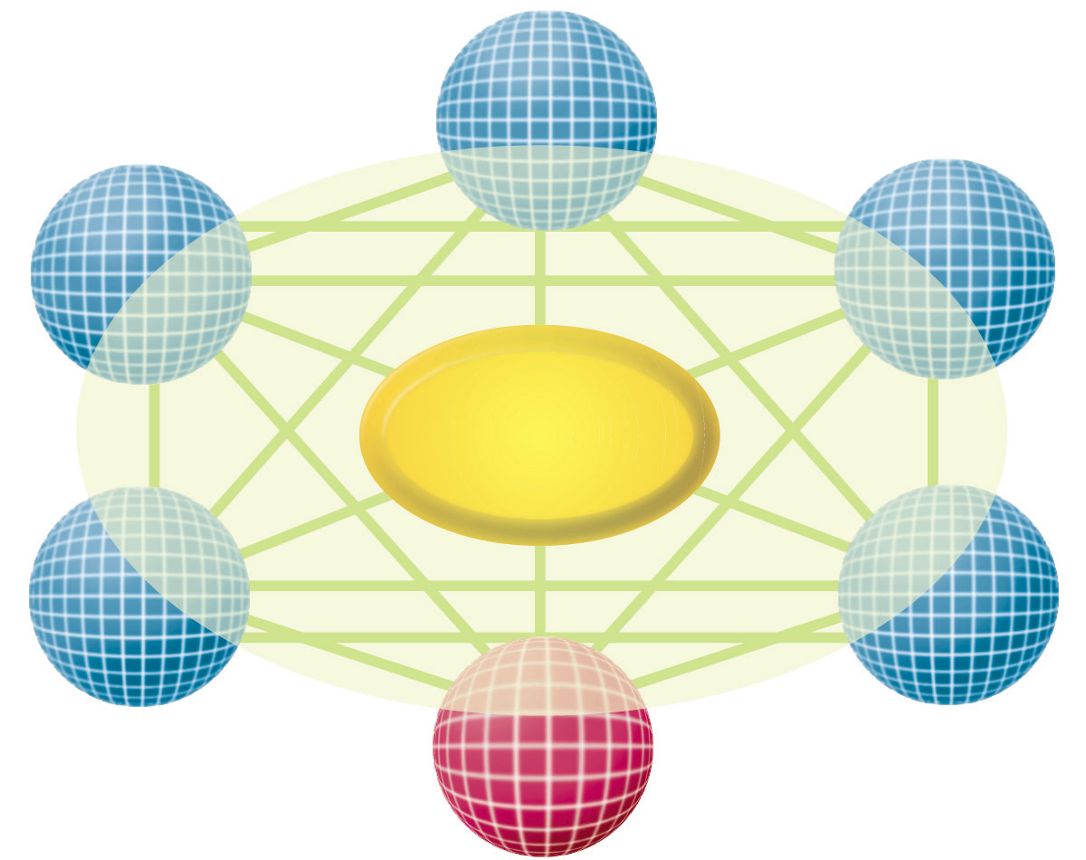
Gobernanza en redes empresariales: factores externos
Dinámica de mercados:
Governance cadenas
de valor (globales)
Acceso a factores
Productivos y
tecnologías
Acceso a mercados:
Estrategia de Negocios
predominante
Redes
Empresariales
Sofisticación de
estrategias de
negocios
Patentes, licencias,
propiedad industrial
e intelectual
Entorno
Institucional y
territorial

Slide 5
Gobernanza…: factores de influencia (mercados)
Dinámica de mercados:
Governance cadenas
de valor (globales)
Acceso a factores
Productivos y
tecnologías
Acceso a mercados:
Estrategia de Negocios
predominante
Redes
Empresariales
Sofisticación de
estrategias de
negocios
Patentes, licencias,
propiedad industrial
e intelectual
Entorno
Institucional y
territorial

Slide 6
Aspectos de Mercado:
Posicionamiento:
claves de acceso a mercados relevantes, estándares y regulaciones, posicionamiento de marcas, patentes y licencias
Estrategias predominantes:
costos, diferenciación, segmentación
Governance Cadenas Globales de Valor:
Relaciones jerárquicas, cuasi-jerárquicas, generales de mercado
Determina rutas predominantes de mejoramiento competitivo al interior de la red o cadena (upgrading), a nivel de proceso, producto, funcionales o sectoriales

Slide 7
Gobernanza….: factores de influencia (factores, estrategias)
Dinámica de mercados:
Governance cadenas
de valor (globales)
Acceso a factores
Productivos y
tecnologías
Acceso a mercados:
Estrategia de Negocios
predominante
Redes
Empresariales
Sofisticación de
estrategias de
negocios
Patentes, Propiedad
Industrial e intelectual
Entorno
Institucional y
territorial

Slide 8
Acceso a factores productivos y sofisticación empresarial
Productividad de las empresas locales:
Eficiencia productiva, actualización tecnológica, recursos humanos, políticas de proveedores y clientes, acceso a financiamiento,
Sofisticación de las estrategias de negocios:
Capacidades de gestión, modelos de gestión y negocios, gestión de calidad, mejora continua, estándares ISO u otros, gestión socioambiental;
Acceso y competitividad de mercados de factores:
recursos humanos, financiamiento, tecnología, energía, agua, otros

Slide 9
Gobernanza….: factores de influencia (entorno institucional)
Dinámica de mercados:
Governance cadenas
de valor (globales)
Acceso a factores
Productivos y
tecnologías
Acceso a mercados:
Estrategia de Negocios
predominante
Redes
Empresariales
Gestión y desempeño
Productivo de
Empresas de la red
Patentes, licencias, propiedad industrial
e intelectual
Entorno
Institucional y
territorial

Slide 10
Entorno Institucional
Instituciones de soporte:
Capacidades técnicas, reputación, legitimidad, neutralidad
Presencia territorial
Marco regulatorio:
Favorece ambiente de negocios
Restricciones, condiciones
Coherencia con regulaciones externas

